Slide 1
一般社団法人 鉄骨現場溶接協会
協会のご案内

Slide 2
1．鉄骨現場溶接協会について
【ごあいさつ】
鉄骨現場溶接協会は、建築鉄骨の現場溶接に従事する企業の業界団体として令和3年4月1日に関東地区の有志事業者で設立しました。
現場溶接は鋼構造物において品質を左右する重要な工程で、施行者や鉄骨製作企業と連携しながら、この責任ある仕事を通じて安心安全な建物を提供し、社会に貢献していると自負しています。
ただ、こうした重要な役割を担いながらも、多くが中小規模の企業で、下請け業という業態にあるため、社会的な認知度が低く、業種として確立してさえいないのが実情です。
加えて、近年はより高度な技術や資格、知識を求められ、建設業の人手不足と世代交代、人材育成、働き方改革やインバウンドなど新たな制度への対応といった課題が山積し、個社の努力では解決することが難しいのが実態です。
鉄骨建設業協会は、業界各社が団結して情報や知恵、力を合わせて課題に立ち向かい、協会の事業を通じて、業界の技術レベルや社会的な認知度の向上、専門業種としての確立、魅力ある業界を目指しています。
皆様のご理解とご協力を賜りますようお願い申し上げます。
一般社団法人 鉄骨現場溶接協会 会長 原博之
【協会の目的】
①専門業者確立と社会的地位の向上
②働きやすい環境の整備
③次世代を担う若手の確保と教育
④業界内の相互扶助と交流
⑤次世代経営者の資質向上
⑥関連諸団体との連携

Slide 3
2．鉄骨現場溶接協会の概要 2023年３月末現在
【組織概要】
名 称 ：一般社団法人 鉄骨現場溶接協会
会 長 ：原 博之（原産業株式会社会長）
事 務 局 ：〒103-0025 東京都中央区日本橋茅場町2－2―2
三恵ビル ㈱鋼構造出版内
総 会 員 数：24社 ＝登録現場AW工数 ： 266人
正 会 員 ：21社
地方特別会員： 1社
準 会 員 ： 1社 ※議決権を有さない会員
賛 助 会 員： 社
理 事 ：9人（正副会長含む） / 監事 1人
設 立 ：令和3年（2021年） 4月 1日
主 な 事 業：通常総会 年 1回
全体協議会 複数回
理 事 会 年10回程度
【理事役員】9人
会 長 ：原 博之（原産業株式会社 会長）
副会長 ：藤原 泰治（株式会社藤原溶接 社長）
理 事 ：木村 朋幸（有限会社木村溶接工業 社長）
：大井 敬元（株式会社ミヤビテクノ 社長）
：宮崎 信一（株式会社アサバ 鉄構部長）
：原 正宏（原産業株式会社 社長）
：萩原 省一（有限会社萩原溶接工業 社長）
：鈴木 秀紀（有限会社昆野組 社長）
：高倉 大之（株式会社伊東工業所 部長）
監 事 ：川村 周 （株式会社鋼構造出版）

Slide 4
3．協会員の名簿 2023年３月末現在
【正会員企業】五十音順 21社
㈱IS工業 ㈲青山組 ㈱アサバ
㈱伊東工業所 ㈱イバヨウ ㈱茨城アーク
㈲岩間溶接 ㈲小沢ビル溶工 鹿島クレス㈱
㈲木村溶接工業 ㈲昆野組 ㈱佐藤アーク
㈱ティーエムシー ㈱戸塚熔接工業 ㈱永沼工業
㈲萩原溶接工業 ㈱林熔接工業 原産業㈱
㈱藤原溶接 三笠ｴﾝｼﾞﾆｱﾘﾝｸﾞ㈱ ㈱ミヤビテクノ
【地方特別会員企業】 1社
㈲山本工業
【準会員企業】 1社
㈱小棚木工業
【賛助会員企業】 社
㈱

Slide 5
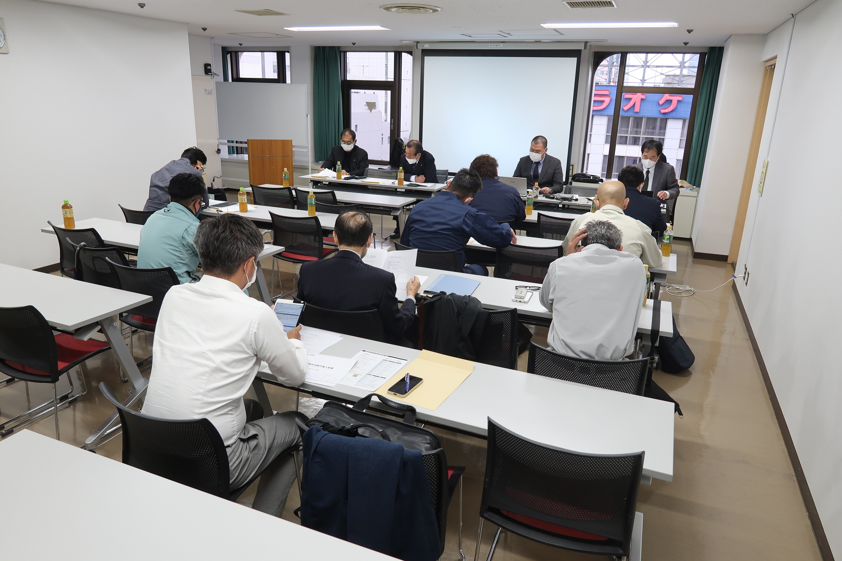
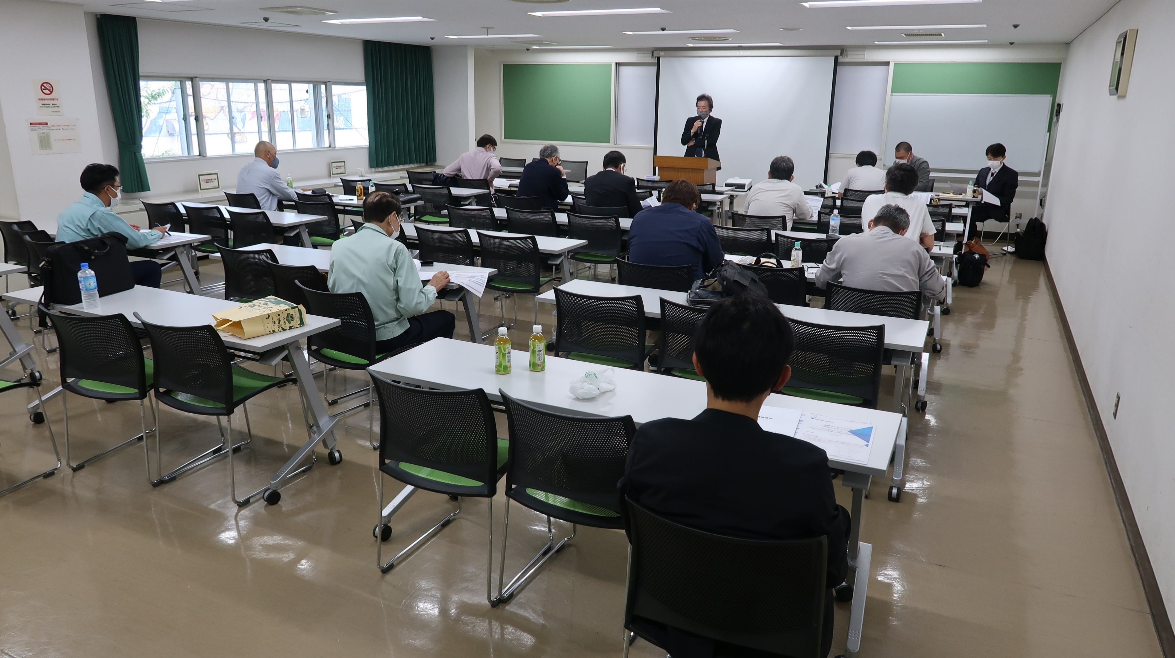
4．協会事業について 2023年３月末現在
われわれ鉄骨現場溶接協会では、現場溶接業界の社会的な認知度と地位の向上、品質や技術の確保といった、業界と会員企業のさらなる飛躍を目的に、技術や業界の現状に関する講習会、鉄構関連団体との意見交換などを行っています。
〇理事会の開催
年に複数回、理事会を開き。協会の事業計画や運営について、会員の声を集めたうえで検討を進めています。
〇定時総会の開催
年に1回、会員を集め総会を開催。会員に対し説明し、透明で公平な運営を心がけています。。
また、総会後には懇親会を開き、情報や意見を交換、会員間の横のつながりを深めています。
〇講習会の開催
鉄構業界の現状、最新技術、新しい制度など、会員企業の経営や技術向上に資する各種の講習会を、企画・実施しています。

Slide 6
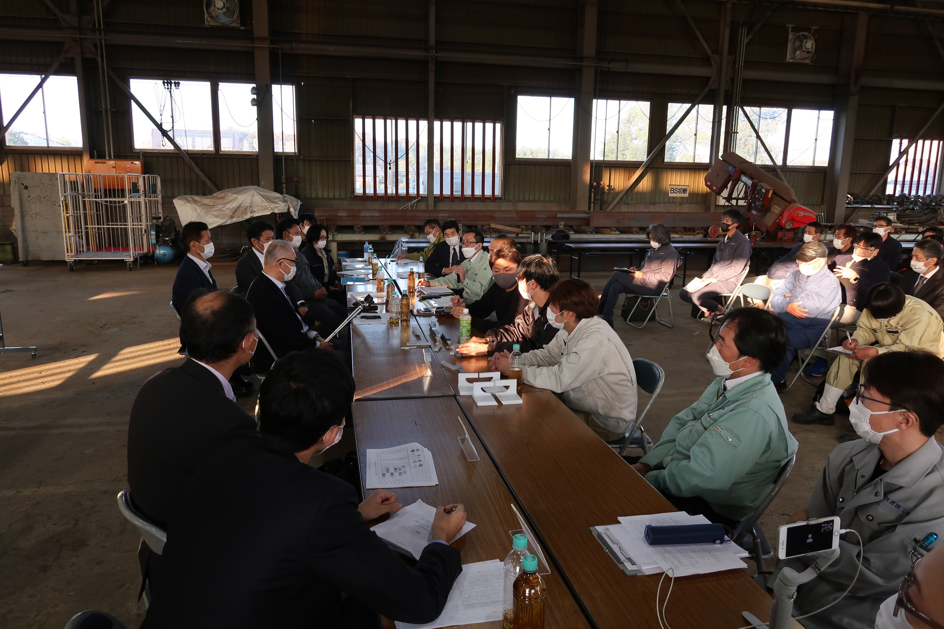
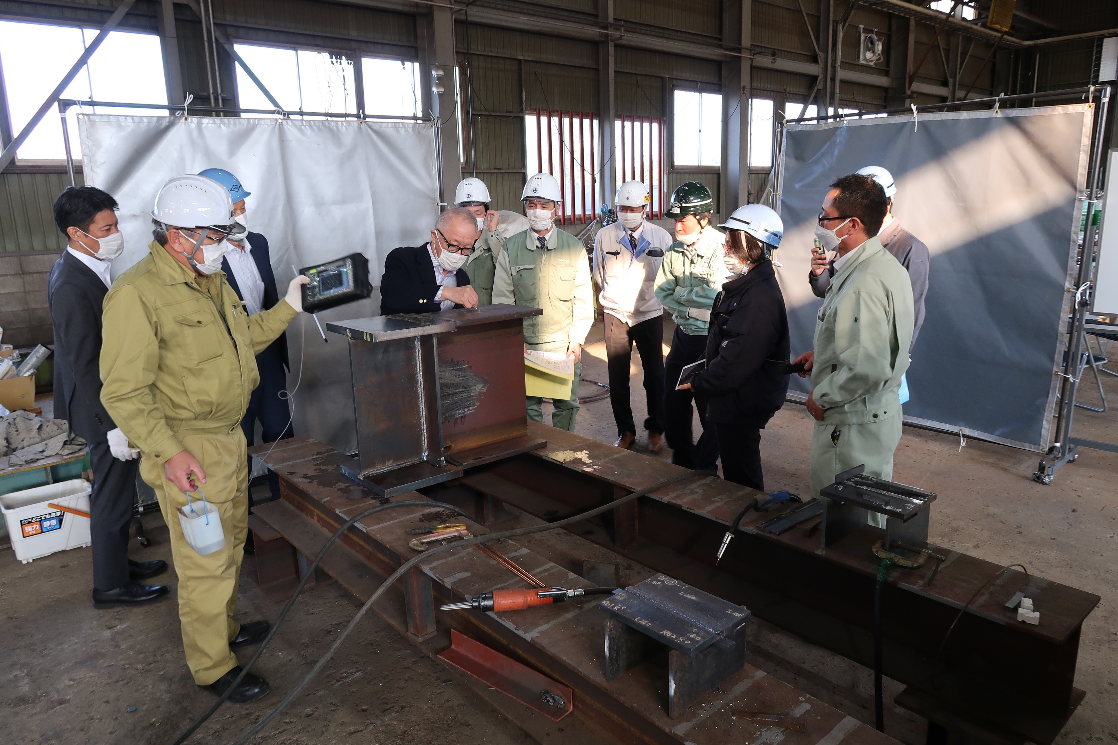
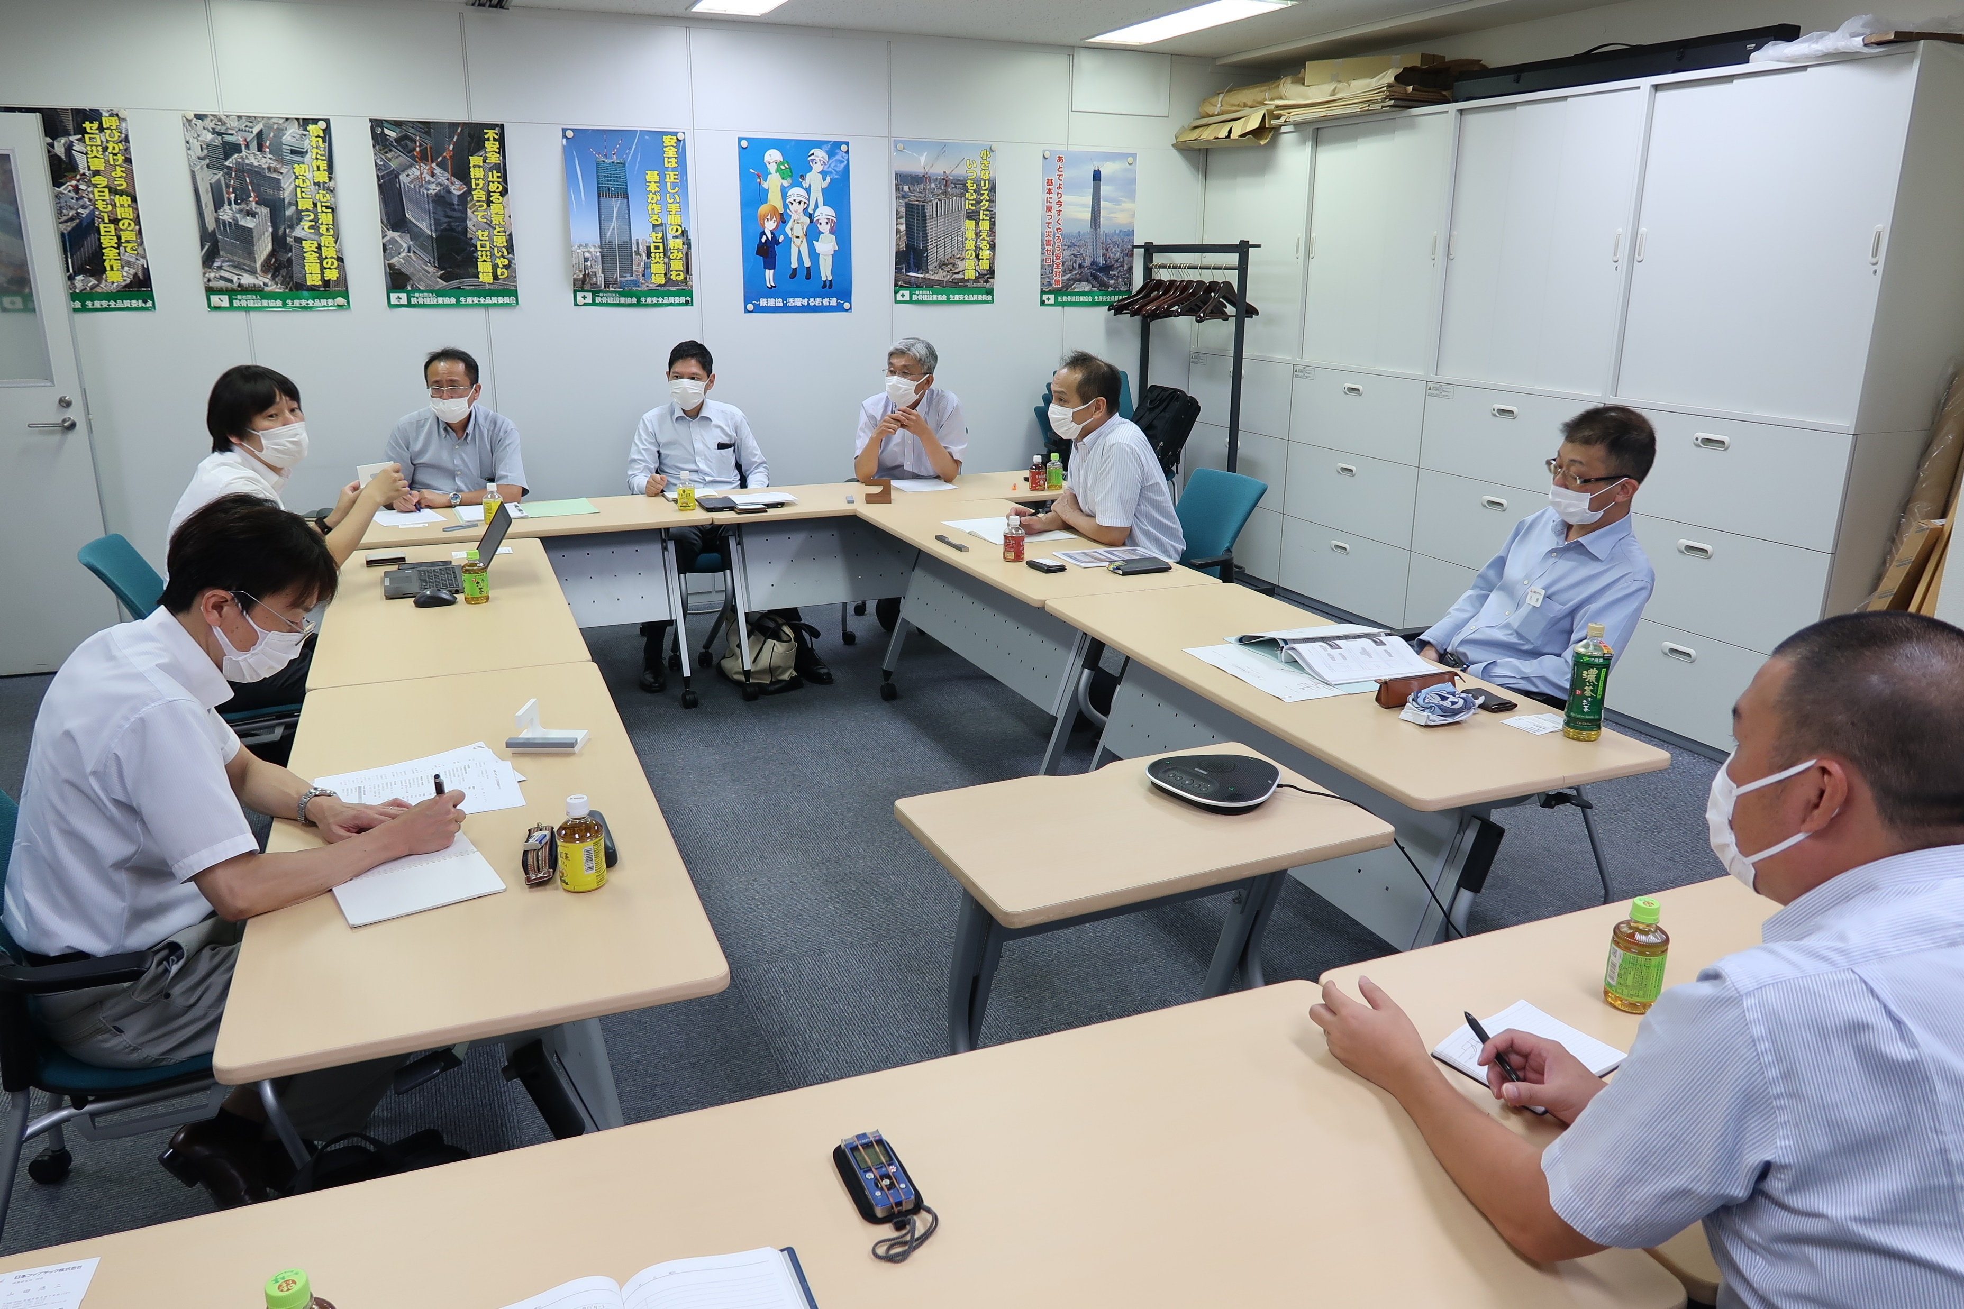
5．関連団体への働きかけ 2023年３月末現在
〇他団体との共催の研修会
昨年11月、現場溶接と関わりの深い関連団体と、「反転スカラップ工法」という新工法について施工を伴う意見交換会を実施、われわれ現場溶接業界だけでなく、ファブリケーターや設計者、ゼネコン、検査会社ら約100人が参加しました。
こうした、実験を伴う研修会を各業種と一体的に行うことで、より現実的な問題の確認や認識を共有し、われわれの意見を、しっかりと伝えていきます。
また、今後も他団体との事業を検討していく予定です。
〇他団体との意見交換会
建設現場を取り巻く環境は近年、目まぐるしく変化しており、 鉄骨現場溶接協会では、業界団体として関連する諸団体との意見交換会を行い、適正な施工と持続可能な経営ができるよう、業界の実情を説明し理解を求めていきます。
6．今後の活動について
〇現場溶接業者の地位確保に対する取り組み
現在、国土交通省が推進する建設キャリアアップシステム（略称＝CCUS）において、現場溶接技能者の能力評価基準がありません。つまり、現場溶接は建物の性能を左右する重要な工程であるにもかかわらず建設現場において、その立場がなく「その他」の業種となってるのが現状です。
こうした状況を是正すべく、鉄骨建設業協会と全国鐵構工業協会と連携して、同じく鉄骨現場の技能者である鍛治工を含み、鉄骨現場のスペシャリスト「鉄骨工」として地位を確保し、能力評価を受けられるよう取り組んでまいります。

